Slide 1
Jak dbać o czyste powietrze?
Bartosz Śmigielski

Slide 2
zanieczyszczenia
Zanieczyszczeniami są substancje wprowadzane do środowiska który mają negatywny wpływ na zdrowie człowieka, przyrody. Jest to czynnik który negatywnie oddziałuje na środowisko.

Slide 3
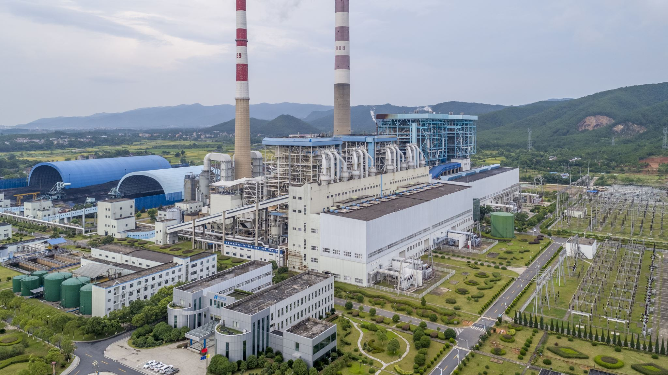
Źródła i rodzaje zanieczyszczeń

Slide 4
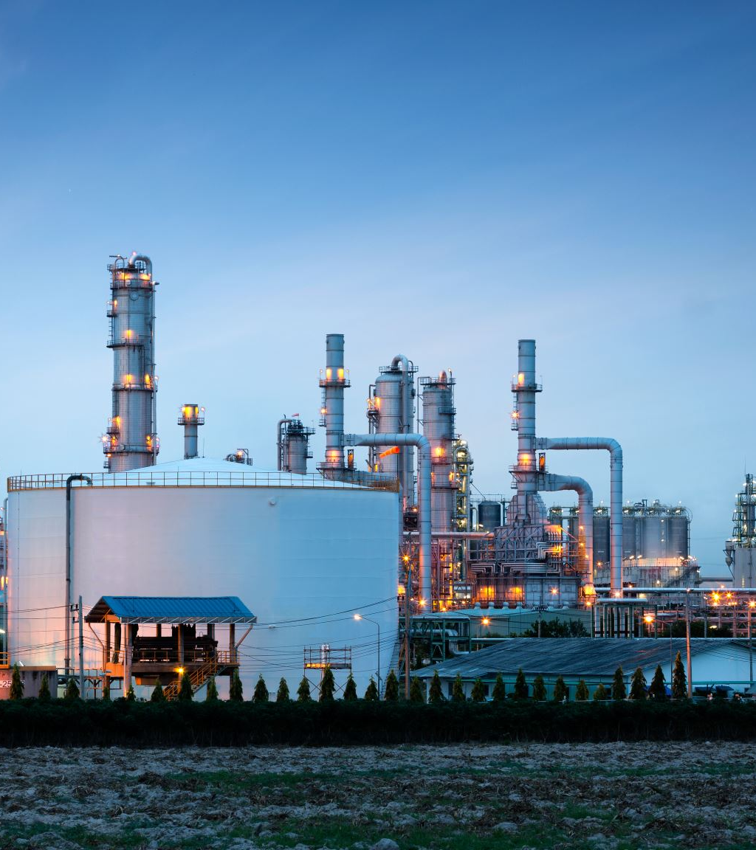
Przemysłowe
Do największych źródeł zanieczyszczenia przemysłowego zaliczamy
-przemysł energetyczny
-przemysł chemiczny
-przemysł rafineryjny
-przemysł kopalniany

Slide 5
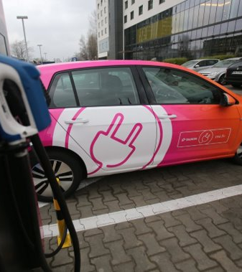
Transport
Środki transportu czyli: samochody, pojazdy ciężarowe, samoloty, pociągi, statki napędzane silnikami spalinowymi tworzą spaliny które są szkodliwe dla środowiska. Jednak aktualnie tworzy się alternatywa w postaci pojazdów elektrycznych, z powodów infrastruktury i dostępność stanowią one mały procent w puli ogólnej pojazdów w Polsce i na świecie. W Polsce pod koniec Czerwca 2021 na drogach znalazło się 27 tyś. Aut elektrycznych (pod uwagę wzięto również hybrydy typu plug-in.)

Slide 6
Gospodarstwo domowe
Każde domostwo wytwarza zanieczyszczenia jego ilość jest zależna od typu domostwa (mieszkanie w bloku, dom jednorodzinny) i ilości jego mieszkańców. We wszystkich gospodarstwach domowych tworzą się duże ilość śmieci: z opakowań po jedzeniu, przedmiotach. Zużycie energii również tworzy zanieczyszczenia: sprzęt RTV AGD itd. Kolejnym czynnikiem tworzącym zanieczyszczenia jest ogrzewanie, najgroźniejsze jest wtedy kiedy palimy np. śmieciami w piecu

Slide 7
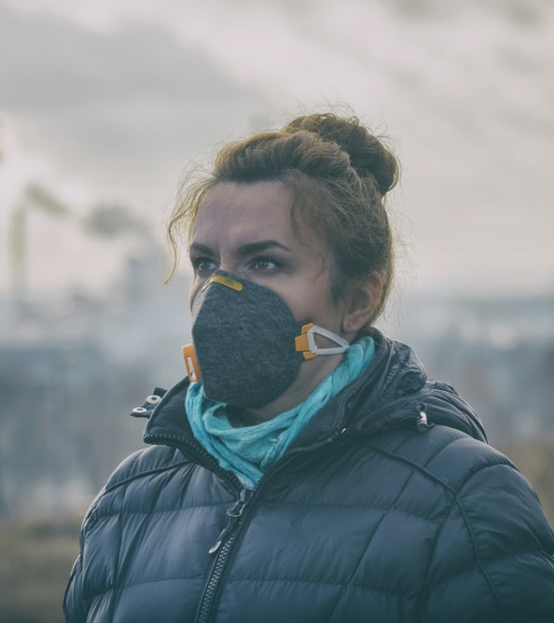
Skutki zanieczyszczeń na człowieka
Przebywanie na terenach zanieczyszczonych może wpłynąć negatywnie na nasze zdrowie przykładowe problemy które mogą nas dotyczyć wskutek zanieczyszczeń to:
Kłopoty z oddychaniem, zapalenie płuc, napady astmy, schorzenia układu krwionośnego, obniżenie odporności, nowotwory.
Przez zanieczyszczenia w Polsce co roku umiera około 40 tyś. osób.

Slide 8
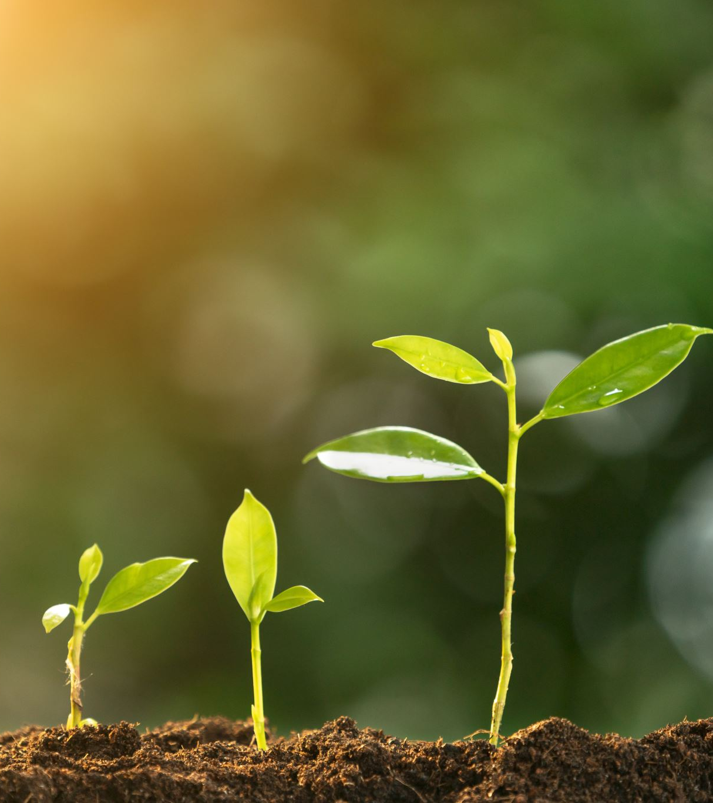
Skutki zanieczyszczeń na środowisko
. ​
Zanieczyszczenia które głównie tworzy człowiek wcześniej wymienione wpływają negatywnie na środowisko.
-zaburzają przebieg fotosyntezy roślin,
-prowadzą do skażenia gleby i wody.
-podnoszenie się poziomu oceanów i mórz (przez topnienie lodowców)
-kwaśne deszcze
-susze
-hamowanie wzrostu drzew

Slide 9
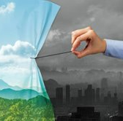
Jak zadbać o czyste powietrze
Każdy z nas może przyczynić się do polepszenia stanu naszej planety do takich działań należą między innymi:
-sadzenie roślin
-ograniczanie poruszania się pojazdami spalinowymi
-dbanie o stan pieca grzewczego jeśli takowy posiadamy
-segregacja śmieci i ograniczanie ich wytwarzania
Niestety mimo to dalej nie ograniczymy znacznie zanieczyszczeń ponieważ, pochodzą one głównie z przemysłu przez co bez odpowiednich regulacji rządowych nie ograniczymy zanieczyszczeń.

Slide 10
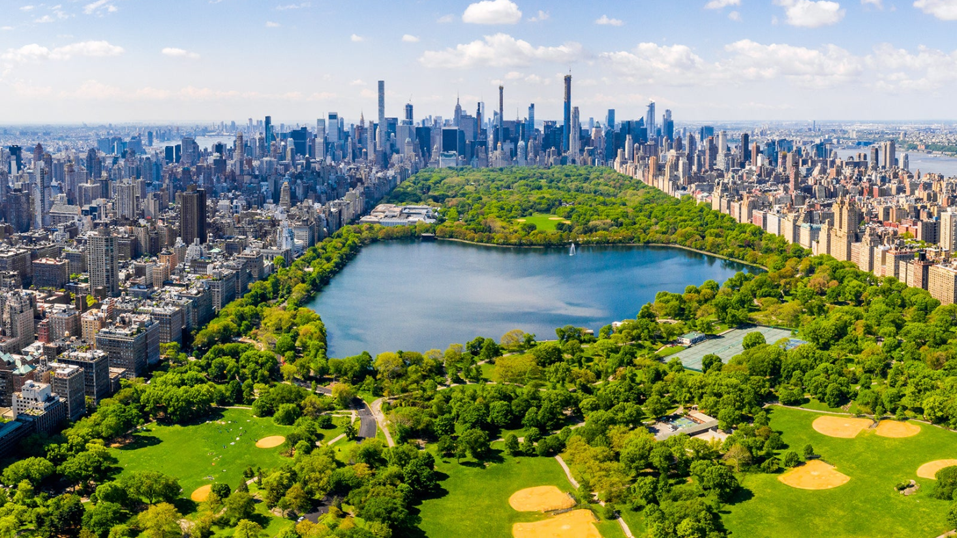
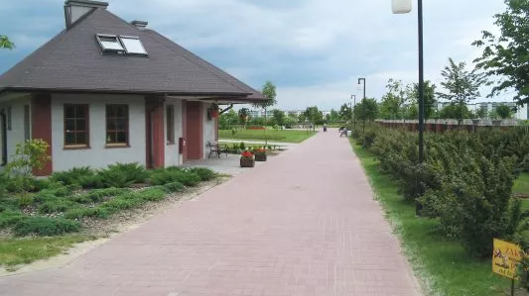
Tereny zielone
Dzięki terenom zielonym możemy ograniczyć zanieczyszczenia na danym obszarze, głownie w miastach. Pełnią one również funkcje rekreacyjną, wypoczynkową. Lokalnym przykładem terenów zielonych jest Park Północny znajdujący na Podolszycach w Płocku.
Ciekawym terenem zielonym jest Central Park w Nowym Jorku który, znajduję się w centrum miasta i zajmuję powierzchnie aż 341 ha

Slide 11
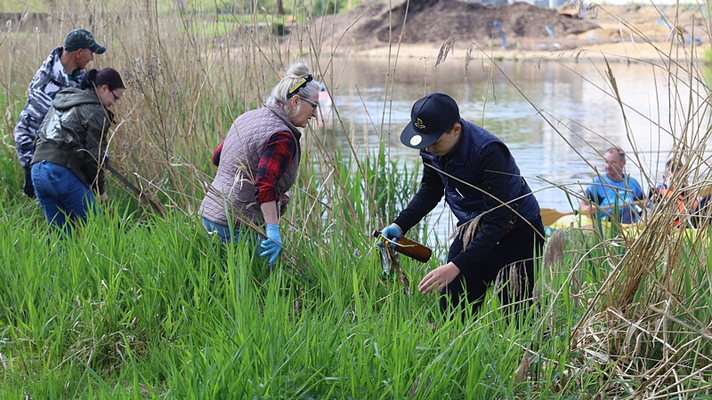
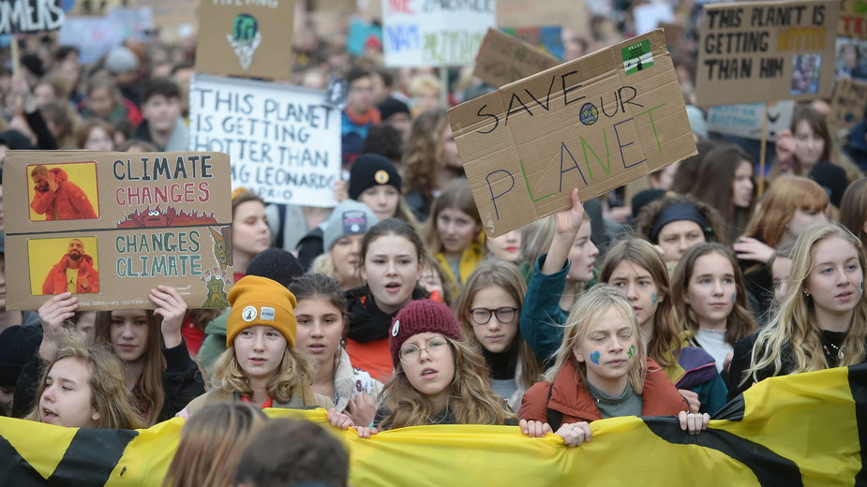
Inicjatywy lokalne
Często lokalne społeczności działają wspólnie w trosce o stan ich lokalnego środowiska. Organizując strajki klimatyczne lub wspólnie zbierając śmieci w okolicy.

Slide 12
Dziękuje za uwagę.

Slide 13
źródła
https://powietrze.uni.wroc.pl/base/t/glowne-grupy-zanieczyszczen
https://www.teraz-srodowisko.pl/aktualnosci/Zanieczyszczenie-powietrza-zgony-koszty-321.html
https://airly.org/pl/wplyw-zanieczyszczenia-powietrza-na-zdrowie-czlowieka/
https://www.motofakty.pl/artykul/samochod-elektryczny-ruszaja-doplaty-do-elektrykow-ile-aut-elektrycznych-mamy-w-polsce.html
https://z500.pl/projekt/59/Z61,tani-i-latwy-w-budowie-dom-parterowy-takze-na-mala-dzialke-bez-okien-w-scianach-bocznych.html
https://www.bryk.pl/wypracowania/biologia/botanika/12442-wplyw-zanieczyszczen-na-srodowisko-naturalne.html
https://tantumnatura.pl/smog-a-zdrowie-czlowieka-czy-powinnismy-obawiac-sie-skutkow-wdychania-smogu/
http://listydlaziemi.pl/aktualnosci/jak-dbac-o-powietrze-kazdego-dnia
https://alebank.pl/czyste-powietrze-banki-moga-dolaczac-do-programu-do-23-lutego/?id=358038&catid=27735
https://pl.wikipedia.org/wiki/Central_Park
http://galeria.plock24.pl/displayimage-531.html
https://police24.pl/police-informacje/4353-odzyskamy-razem-larpie-sprzatanie-brzegu-foto.html
https://next.gazeta.pl/next/7,172392,26338912,mlodziezowy-strajk-klimatyczny-ponownie-na-ulicach-polskich.html

